Slide 1
15.3 代数系统的同态同构
同态映射的概念
  同态映射定义
  同态映射分类
  实例
同态映射的性质
  同态映射的合成仍旧是同态映射
  同态像是映到代数系统的子代数
  同态像中保持原有代数系统的运算性质

Slide 2
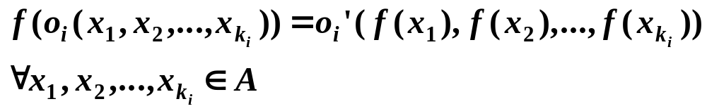
同态映射的定义
定义 设
是同类型的代数系统，对于i=1,2,…,r，o_{i}为 k_{i} 元运算, 函数 f : A→B, 如果对于所有的运算 o_{i}与 o_{i}’
则称 f 是代数系统 V₁ 到 V₂ 的同态映射，简称同态

Slide 3
同态映射的含义
x₁ ●
● f(x₁)
x₂ ●
● f(x₂)
x_{ki} ●
● f(x_{ki})
o_{i}
o_{i}’
o_{i}(x₁, x₂, … , x_{ki}) ●
● f(o_{i}(x₁, x₂, … , x_{ki})) =o_{i}’(f(x₁), f(x₂), … , f(x_{ki}))

Slide 4
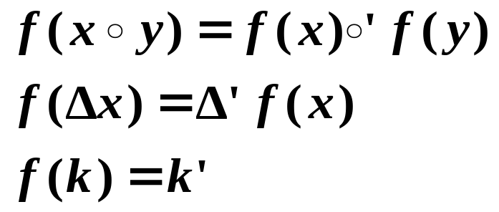
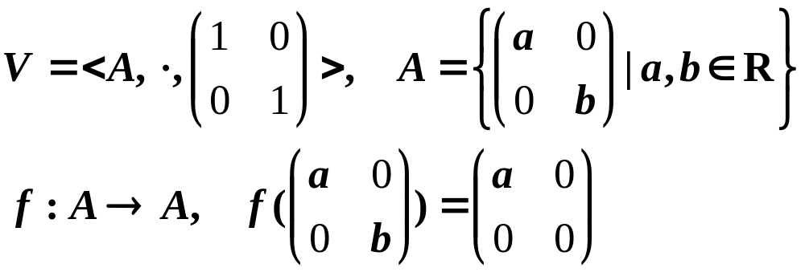
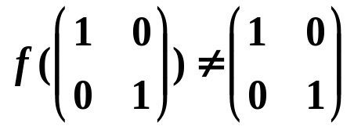
几点说明
1. 对于二元运算ο、一元运算Δ、0元运算 k 采用下述表示：
2. 同态映射必须保持所有的运算，包括0元运算在内，例如
则 f 不是V 的自同态，因为不保持0元运算

Slide 5
同态映射的分类
特殊的同态映射
按映射性质分为：
  单同态
  满同态 V₁∼V₂
  同构 V₁≅V₂
按载体分：自同态
综合：单自同态、满自同态、自同构

Slide 6
同态映射的实例
(1) V = <Z,+>, f_{c}:Z→Z, f_{c}(x) = cx, c为给定整数
c = 0, 零同态; c = ±1，自同构; 其它c, 单自同态
(2) V = <Z₆,⊕>, f_{p}:Z₆→Z₆, f_{p}(x) = (px) mod 6,
p = 0,1,2,3,4,5
p = 0, f₀ 零同态; p = 1, f₁ 恒等映射，自同构
p = 2, f₂ = {<0,0>,<1,2>,<2,4>,<3,0>,<4,2>,<5,4>},
p = 3, f₃ = {<0,0>,<1,3>,<2,0>,<3,3>,<4,0>,<5,3>}
p = 4, f₄ = {<0,0>,<1,4>,<2,2>,<3,0>,<4,4>,<5,2>}
p = 5, f₅ = {<0,0>,<1,5>,<2,4>,<3,3>,<4,2>,<5,1>}自同构
(3) 推广到 f_{p}:Z_{n}→Z_{n}, 恰好存在 n 个自同态，p=0,1,…,n-1
f_{p}(x⊕y) = (p(x⊕y))mod n
= (px)mod n ⊕ (py)mod n = f_{p}(x)⊕f_{p}(y)

Slide 7
同态性质
同态的合成仍旧是同态
同态像是映到的代数系统的子代数
满同态映射（在同态像中）保持原代数系统的下述性质：
  交换、结合、幂等、分配、吸收
  单位元、零元、逆元
  注意：消去律不一定保持

Slide 8
同态的合成仍是同态
命题 若 f:V₁→V₂, g:V₂→V₃为同态映射，则 g∘f:V₁→V₃也
为同态映射.
证 根据集合论的定理，g∘f: V₁→V₃为映射.
任取V₁,V₂,V₃中一组对应的运算 o₁,o₂,o₃, 设为 k 元运算.
∀x₁, x₂, … , x_{k}∈V₁,
g∘f (o₁(x₁, x₂, …, x_{k})) = g( f( o₁(x₁, x₂, …, x_{k}) ) )
= g (o₂( f(x₁), f(x₂), …, f(x_{k}) ) )
= o₃( g(f(x₁)), g(f(x₂)), …, g(f(x_{k})) )
= o₃( g∘f(x₁), g∘f(x₂), …, g∘f(x_{k}) )
由于运算的任意性，命题得证.
推论 代数系统的同构具有自反、对称、传递的性质.

Slide 9
同态像是映到系统的子代数
定理1 设
是同类型的代数系统，对于 i=1,2,…,r，o_{i}与o_{i}′是k_{i} 元运算,
f:A→B是V₁到V₂的同态，则 f(A)关于V₂中的运算构成代
数系统，且是V₂的子代数，称为V₁在 f 下的同态像.
证 f(A)是 B 的非空子集.证明 f(A) 对V₂中的所有运算封闭.
若V₂中有0元运算a′, 则V₁存在0元运算 a, f(a)=a′. 因此
a′∈f(A). 考虑V₂中任意非0元运算o′( k元运算). 任取 f(A)中
元素 y₁,y₂,…,y_{k},存在x₁,x₂,…,x_{k}使得 f(x_{i})=y_{i}, i=1,2,…,k, 那么
显然上述结果属于f(A).

Slide 10
满同态保持原代数性质
定理2 设
是同类型的代数系统，函数 f:A→B 是V₁ 到 V₂的满同态，
(1) V₂中运算保持V₁中相应运算的下述性质：
交换、结合、幂等、分配、吸收
(2) V₂中保持V₁中的 单位元、零元、逆元，即
f(e)是V₂中单位元，其中 e 为V₁中相应运算单位元
f(θ)是V₂中零元，其中θ 为V₁中相应运算零元
f(a⁻¹)是 f(a)的逆元

Slide 11
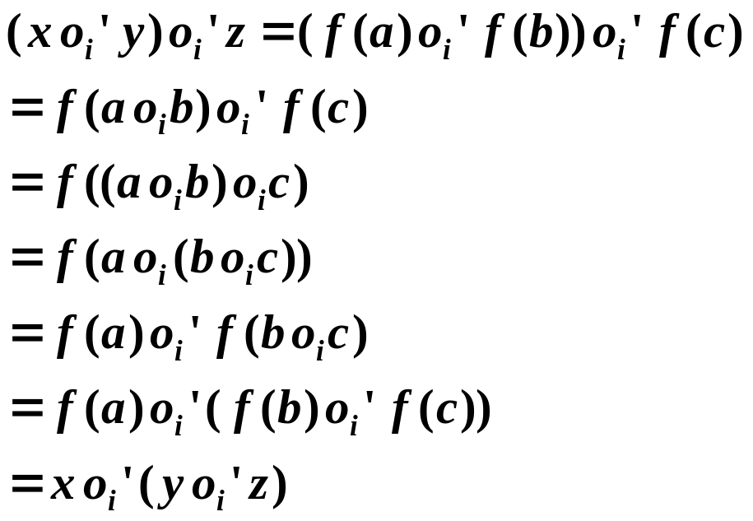
结合律的证明
∀x, y, z∈B, f 是满同态，存在 a, b, c ∈A, 使得
f(a)=x, f(b)=y, f(c)=z
( o_{i}是可结合的)
由于运算的任意性，命题得证.

Slide 12
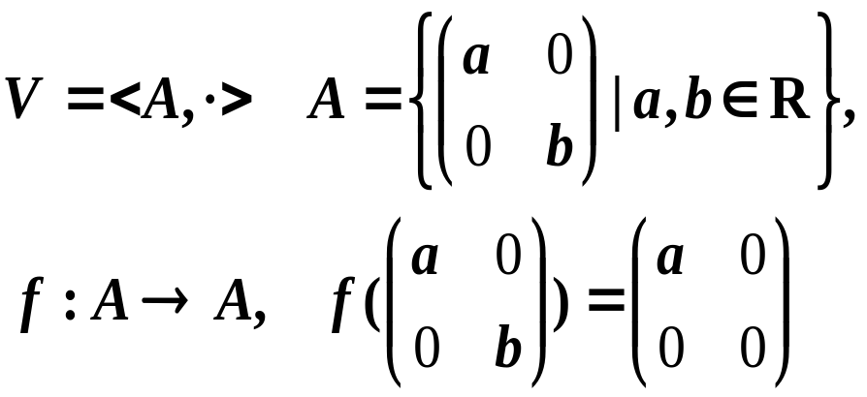
几点说明
满同态条件重要. 如果不是满同态，有关性质只能在同
态像中成立. 例如
f 不是满同态，只能将单位元映到 f(A) 的单位元，不
是自身. 其他见书上例题 15.22, 15.23.
2. 消去律不一定保持.
书上例题15.24, <Z,⋅>, <Z₆,⊗>, f(x) = (x) mod 6

